Slide 1
Kick-Off Digital Twin of Injection Molding (DIM)

Slide 2
Agenda
Begrüßung
Selbstvorstellung der Fachgebiete MRT & IfW
Selbstvorstellung des Projektbeirates
Vorstellung des Projektes DIM
Motivation
Projektstruktur
Überblick über Entwicklungs- und Transfermaßnahmen
Technisch-methodische Entwicklung
Geplante Entwicklungsmaßnahmen
Fachliche Diskussion
Wissens- und Technologietransfer
Geplante Transfermaßnahmen
Diskussion und Verabschiedung des Transferkonzeptes
Organisation der Zusammenarbeit und Abschlussdiskussion
Rolle des Projektbeirates und Modalitäten der Zusammenarbeit
Abschlussdiskussion
20.01.2021
Digital Twin of Injection Molding
2

Slide 3
Motivation
Marco
20.01.2021
Digital Twin of Injection Molding
3

Slide 4
Motivation? (für Marco?)
Regelung von Prozessgrößen erlaubt nur indirekt eine Einstellung definierter Bauteileigenschaften (indirekte Regelung)
Nicht messbare Störgrößen ändern das Übertragungsverhalten der Maschine und somit die resultierenden Bauteileigenschaften
Ziel: Direkte Regelung der Bauteilqualität, Kompensation von nicht messbaren Störgrößen, einfache Integration des Verfahrens in den bestehenden Produktionsprozess
Störgrößen
(Verschleiß, Außentemp., Kühlwassertemp., ...)
Störgrößen
(Materialeigenschaften)
t
t
t
t
t
Prozessparameter
(Sollwerte für Prozessgrößen)
Spritzgieß- maschine
Prozessgrößen
Bauteil
Bauteileigenschaften
Regelung (maschinenintern)
20.01.2021
Digital Twin of Injection Molding
4

Slide 5
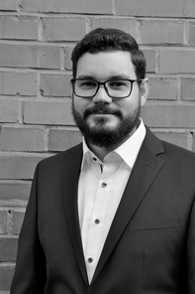

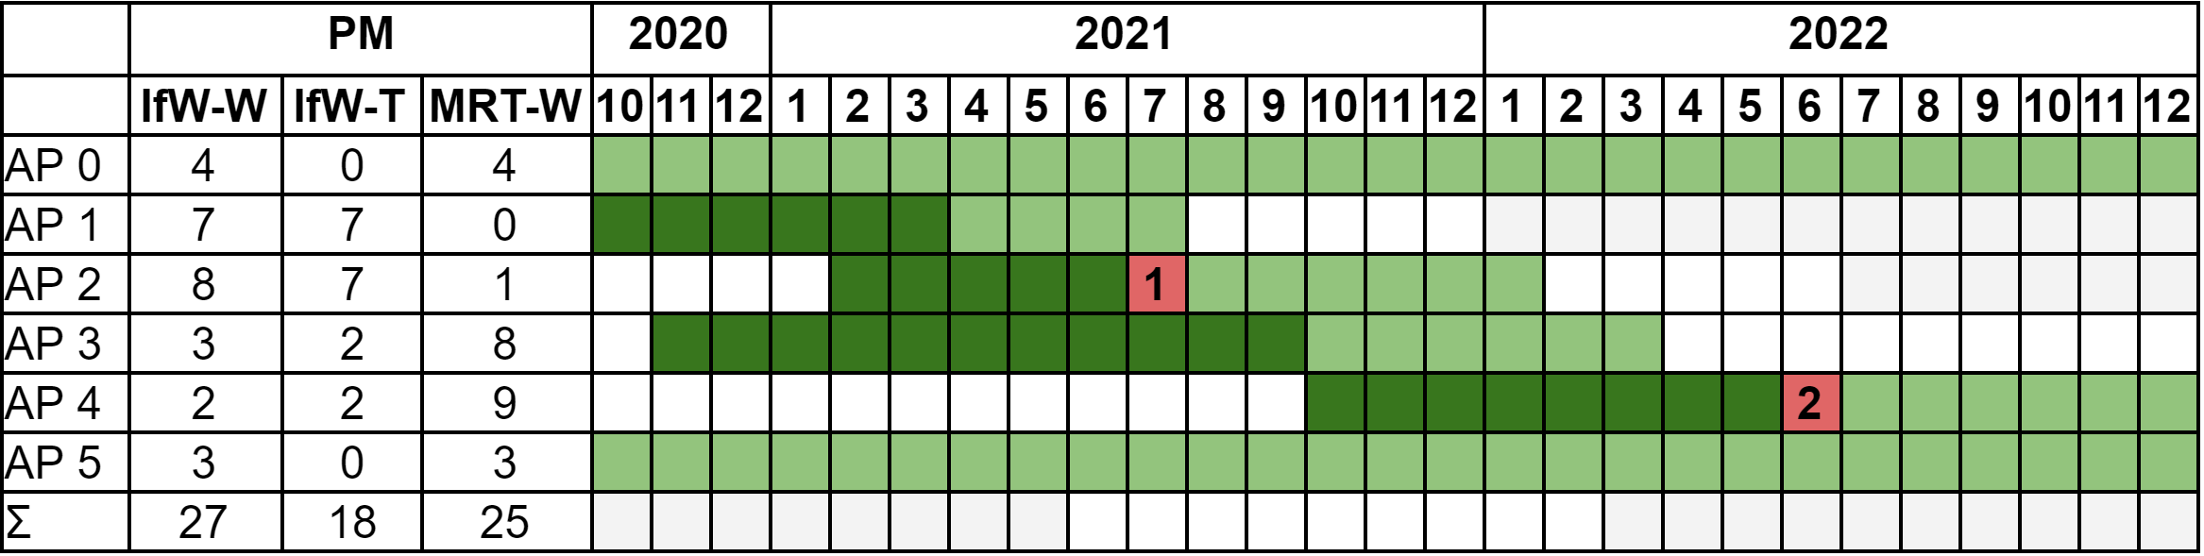
Projektstruktur
Projektziele:
Entwicklung eines digitalen Abbildes des Spritzgießprozesses und von Methoden zur modellbasierten Optimierung der Bauteilgüte
Proof of Concept aller entwickelten Methoden durch Anwendung an einer Maschine des Fachgebietes IfW
Transfer der entwickelten Technologien und des erforderlichen Wissens für deren Anwendung und Adaption
Zeitplan und Meilensteine:
Projektbearbeiter:
Marco Klute
Alexander Rehmer
Technischer Mitarbeiter
2 Hiwis
AP0: Projektlenkungskreis
AP1: Aufbau der Qualitätsmesszelle AP2: Datenaufzeichnung
AP3: Modellbildung Digitaler Zwilling
AP4: Prozessoptimierung
AP5: Verbreitung der Projektergebnisse
MS1: Demonstratoranlage aufgebaut
MS2: Softwareentwicklung abgeschlossen
20.01.2021
Digital Twin of Injection Molding
5

Slide 6
Überblick über Entwicklungs- und Transfermaßnahmen
Erfassung von Prozessgrößen
Aufbau einer Qualitätsmesszelle
Daten- aufzeichnung
Modellbildung
Prozess- optimierung
Verfahrenstechnik des Spritzgießprozesses
Wechselwirkungen der Prozessparameter
Sensorik
Qualitätsüberwachung im Spritzgießprozess
Messtechniken für Quali- tätskontrollen
Kommunikationsprotokolle
Programmieren mit Python
Systemidentifikation
Experimententwurf (Testsignalentwurf, DoE)
Nichtlineare Optimierung
Lösung von Optimalsteuerungsproblemen
Online-Parameterschätzung
Wissen
Fachliche Vorträge, Webinare & Seminare
Transfer
Durchführung von Fallstudien an der fachgebietseigenen Spritzgießmaschine
Hands-on Workshops & Test@Machine
Bereitstellung aller Schulungsunterlagen & Aufzeichnungen von Veranstaltungen
Bereitst.
Erstellung digitaler Leitfäden
Publikation wissenschaftlicher Erkenntnisse
Maschinenprotokolle
Messgeräte zur Qualitätsüberwachung
Software zur Datenauf- zeichung und zum Daten- export
Software zur Generierung von Testsignalen
Software zur datengetriebenen Modellbildung
Software zur Optimierung des Spritzgießprozesses
Software zur Online-Adaption des Digitalen Zwillings
Technologien
Fachliche Vorträge, Webinare & Seminare
Transfer
Durchführung von Fallstudien am Demonstrator
Hands-on Workshops & Test@Machine
Bereitstellung aller Schulungsunterlagen & Aufzeichnungen von Veranstaltungen
Bereitst.
Öffentliche Bereitstellung der entwickelten Software in GitHub
Beispielgetriebenen Dokumentation der entwickelten Software
20.01.2021
Digital Twin of Injection Molding
6

Slide 7
Skizze
Schließung des Regelkreises
Erfordert eine Qualitätsmessung in Echtzeit
Direkte Messung nicht möglich
Indirekte Messung mit Soft-Sensor denkbar
Erfordert eine Echzeit-Manipulation der Führungsgrößen → nicht möglich!
$$Q_{ref}$$
Optimierung
$$\hat{w}\left(t\right)$$
Modell Spritzgieß- maschine
Modell Bauteil
$$\hat{Q}$$
$${\hat{W}}_{opt}\left(t\right)$$
Spritzgieß- maschine
Prozess-
größen
Bauteil
Bauteileigen-schaften
Qualitäts-messzelle
Bauteil-
qualität
Regelung (maschinenintern)
20.01.2021
Fußzeile
7

Slide 8








Konzept zur Steuerung der Bauteilqualität
Anforderung an das zu entwickelnde System: Integrierbarkeit in den bestehenden Produktionsprozess
Keine Software-Veränderungen an der Spritzgießmaschine möglich
Modulares Baukastensystem, falls nicht alle Bestandteile des Systems umsetzbar sind
Lösungskonzept: Optimalsteuerung mit Modelladaption
Störgrößen
Störgrößen
Spritzgieß- prozess
Prozess-
größen $x$
$$P=f(x)$$
Bauteileigen-schaften $P$
Qualitäts-messzelle
Bauteil-
Qualität $Q$
Prozesstaktnahe Messung der Bauteilqualität
Modellbasierte Optimierung der Führungsgrößen (batchweise)
Kompensation von Störgrößen und Modellfehlern durch regelmäßige (z.B. batchweise) Modelladaption
$${\hat{W}}_{opt}$$
Prozess-modell
$$\hat{x}$$
Qualitätsmodell
$$\hat{Q}$$
Batch to Batch Adaption
Batch to Batch Adaption
Batch to Batch Optimization
$$Q_{ref}$$
20.01.2021
Digital Twin of Injection Molding
8

Slide 9



Durchzuführende Entwicklungsmaßnahmen
①
Entwicklungsschritte:
①: Qualitätsmesszelle aufbauen
②: Maschine mit zusätzlicher Sensorik ausrüsten
③: Echtzeit-Datenexport implementieren
④: Datengetriebene Modellbildung des Spritzgießprozesses
⑤ : Prozessoptimierung
⑥: Online-Modelladaption
Spritzgieß-prozess
Prozess-
größen $x$
$$P=f(x)$$
Bauteileigen-schaften $P$
Qualitäts-messzelle
Bauteil-
Qualität $Q$
②
Sensorik
Datenexport
③
Datenexport
③
$${\hat{w}}_{opt}$$
Modell Spritzgieß- maschine
④
$$\hat{x}$$
Modell Bauteilqualität
④
$$\hat{Q}$$
⑥
⑥
Batch to Batch Adaption
Batch to Batch Adaption
Batch to Batch Optimization
$$Q_{ref}$$
⑤
20.01.2021
Digital Twin of Injection Molding
9

Slide 10

Qualitätsmesszelle & Sensorik
Ist wichtig, wo $p_{cav}(t)$ und $T_{cav}\left(t\right)$ gemessen werden?
Sind dynamische Eigenschaften der zusätzlichen Sensoren wichtig? Welche Abtastrate ist bspw. möglich?
20.01.2021
Digital Twin of Injection Molding
10

Slide 11
Datenaufzeichnung
Lars
20.01.2021
Digital Twin of Injection Molding
11

Slide 12
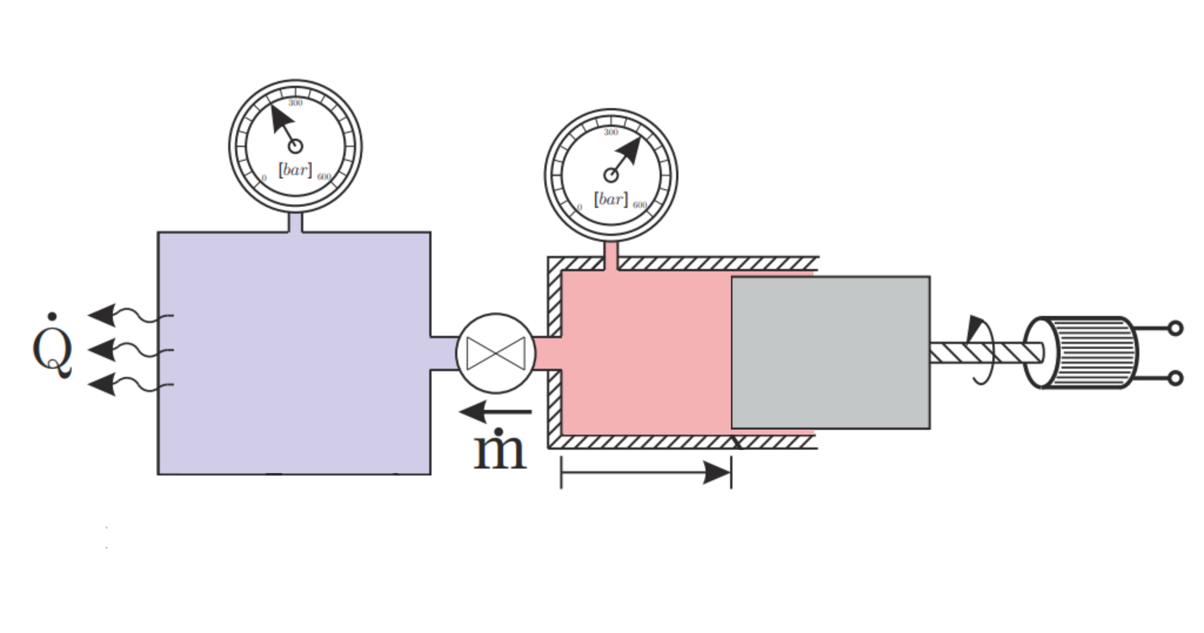
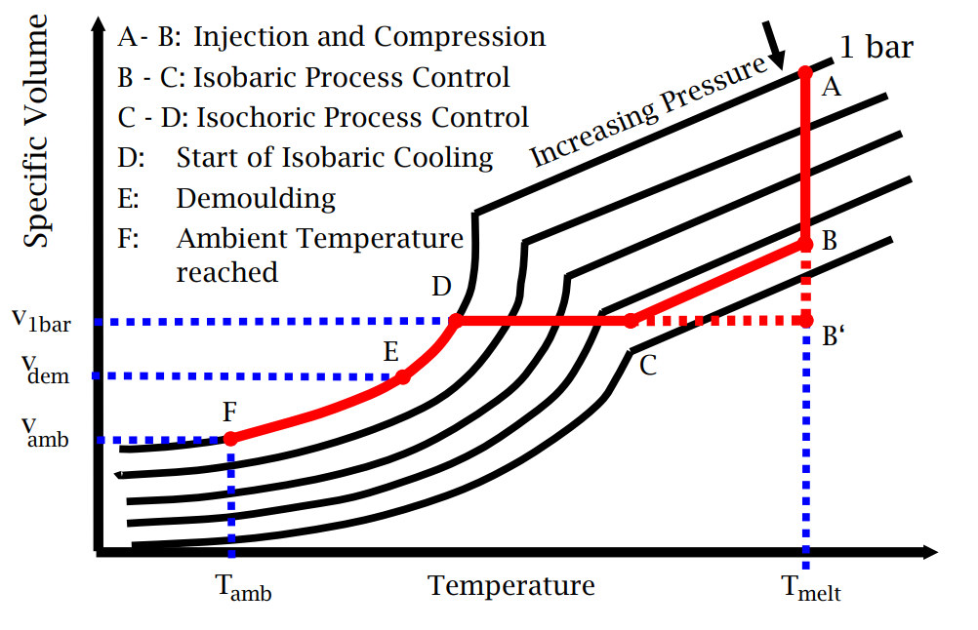





Stand der Technik/Forschung – Optimierung des Spritzgießprozesses
Spritzgießprozess
Grundlegende Modellvorstellung (Hopmann et al. 2013):
Prozess kann prinzipiell durch zwei verbundene Druckkammern beschrieben werden
Alle Zustände hängen von den obigen Prozessgrößen ab
Physikalische Beschreibung aller Phänomene (Materialschwund, Wärmeübergang, Drücke aus pvT-Diagramm) extrem schwierig
→ Datengetriebenes adaptives Prozessmodell
Modell für Bauteilqualität
Stand der Technik: Ableitung einer Referenztrajektorie für den Bauteilinnendruck basierend auf dem pvT-Diagramm
Aufwändig zu generieren
Berücksichtigt nur den Werkzeuginnendruck
Setzt konstante Materialeigenschaften voraus
Maschine muss in der Lage sein den Bauteilinnendruck zu regeln
→ Datengetriebenes adaptives Qualitätsmodell zur Bestimmung der Referenztrajektorien der Prozessgrößen
$$z_{soll} (t)$$
$${\dot{z}}_{soll}(t)$$
Regler
$$p_{hyd}\left(t\right)$$
$$p_{cav}(t)$$
$$T_{cav}(t)$$
$$p_{Zyl}\left(t\right)$$
$$T_{Zyl}(t)$$
$$z(t)$$
$$\dot{z}(t)$$
20.01.2021
Digital Twin of Injection Molding
12

Slide 13
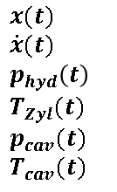
Skizze
$$x(t)$$
$$\dot{x}(t)$$
$$p_{hyd}\left(t\right)$$
$$T_{Zyl}(t)$$
$$p_{cav}(t)$$
$$T_{cav}(t)$$
Störgrößen
(Verschleiß, Außentemp., Kühlwassertemp., ...)
Störgrößen
(Materialeigenschaften)
t
t
t
t
t
Prozessparameter
(Sollwerte für Prozessgrößen)
Spritzgieß- maschine
Prozessgrößen
Bauteil
Bauteileigenschaften
Regelung (maschinenintern)

Slide 14
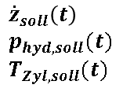

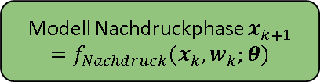


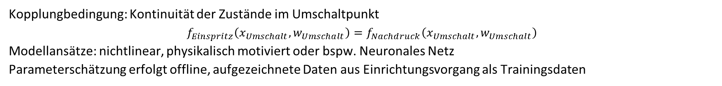

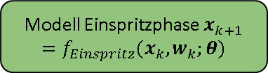






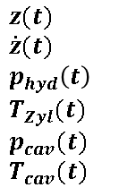






Datengetriebene Modellbildung - Spritzgießprozess
Da die maschineninterne Regelung mitmodelliert werden muss, handelt es sich beim geregelten Spritzgießprozess um einen schaltenden Prozess
Geschwindigkeitsregler
$$z(t)$$
$$\dot{z}(t)$$
$$p_{hyd}\left(t\right)$$
$$T_{Zyl}(t)$$
$$p_{cav}(t)$$
$$T_{cav}(t)$$
$$w(t)$$
Spritzgieß- maschine
$$x(t)$$
mit
$${\dot{z}}_{soll}\left(t\right)$$
$$p_{hyd,soll}(t)$$
$$T_{Zyl,soll}(t)$$
$$w\left(t\right)=$$
$$x\left(t\right)=$$
Druckregler
$$x_{k+1}$$
$$x_{k+1}$$
$$w_{k}$$
Modell Einspritzphase $x_{k+1}=f_{Einspritz}(x_{k},w_{k};θ)$
$${\hat{x}}_{k+1}$$
$$w_{k}$$
Modell Nachdruckphase $x_{k+1}=f_{Nachdruck}(x_{k},w_{k};θ)$
$${\hat{x}}_{k+1}$$
Prozessmodell
$$x_{k}$$
$$x_{k}$$
$$t_{k}∈[t_{0},…,t_{Umschalt}]$$
$$e$$
$$t_{k}∈[t_{Umschalt},…,t_{Auswurf}]$$
$$e$$
Kopplungbedingung: Kontinuität der Zustände im Umschaltpunkt
$$f_{Einspritz}\left(x_{Umschalt},w_{Umschalt}\right)=f_{Nachdruck}\left(x_{Umschalt},w_{Umschalt}\right)$$
Modellansätze: nichtlinear, physikalisch motiviert oder bspw. Neuronales Netz
Parameterschätzung erfolgt offline, aufgezeichnete Daten aus Einrichtungsvorgang als Trainingsdaten
20.01.2021
Digital Twin of Injection Molding
14

Slide 15

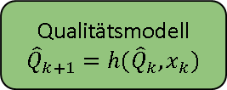


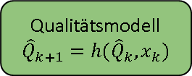













Datengetriebene Modellbildung - Qualitätsmodell
Besonderheit: Es steht nur eine einzige Messung der Bauteilqualität am Ende jedes Batches zur Verfügung.
Modellansatz: Rekurrenter nichtlinearer Modellansatz, z.B. Rekurrentes Neuronales Netz.
Parameterschätzung erfolgt offline, aufgezeichnete Daten aus Einrichtungsvorgang als Trainingsdaten
$${[x(t)]}_{t=0}^{T}$$
$$P=f(x)$$
Bauteileigen-schaften $P$
Qualitäts-messzelle
$$Q(T)$$
$$Q(T)$$
$${e=Q(T)−\hat{Q}}_{T}$$
$${\hat{Q}}_{T}$$
Qualitätsmodell ${\hat{Q}}_{k+1}=h({\hat{Q}}_{k},x_{k})$
$${\hat{Q}}_{1}$$
Qualitätsmodell ${\hat{Q}}_{k+1}=h({\hat{Q}}_{k},x_{k})$
$${\hat{Q}}_{2}$$
Qualitätsmodell ${\hat{Q}}_{k+1}=h({\hat{Q}}_{k},x_{k})$
$${\hat{Q}}_{3}$$
$$…$$
Qualitätsmodell ${\hat{Q}}_{k+1}=h({\hat{Q}}_{k},x_{k})$
Qualitätsmodell
$$x_{0}$$
$$x_{1}$$
$$x_{2}$$
$$x_{T}$$
20.01.2021
Digital Twin of Injection Molding
15

Slide 16
































Modellauswertung
$${\hat{Q}}_{T}$$
Reihenschaltung von Prozess- und Qualitätsmodell:
Gegeben eine geforderte Bauteilqualität $Q_{T}$ können die Modelle genutzt werden um ${[x_{k}]}_{k=0}^{T}$ und ${[w_{k}]}_{k=0}^{T}$ zu optimieren → Optimalsteuerungsproblem
$${\hat{Q}}_{1}=h({\hat{Q}}_{0},x_{0})$$
$${\hat{Q}}_{1}$$
$${\hat{Q}}_{2}=h({\hat{Q}}_{1},{\hat{x}}_{1})$$
$${\hat{Q}}_{2}$$
$${\hat{Q}}_{3}=h({\hat{Q}}_{2},{\hat{x}}_{2})$$
$${\hat{Q}}_{3}$$
$$…$$
$${\hat{Q}}_{T−2}$$
$${\hat{Q}}_{T−1}=h({\hat{Q}}_{T−2},x_{T−2})$$
$${\hat{Q}}_{T−1}$$
$${\hat{Q}}_{T}=h({\hat{Q}}_{T−1},x_{T−1})$$
$${\hat{Q}}_{0}$$
$${\hat{x}}_{1}$$
$${\hat{x}}_{2}$$
$${\hat{x}}_{T−2}$$
$${\hat{x}}_{T−1}$$
$${\hat{x}}_{1}=f_{Einspritz}(x_{0},w_{0})$$
$${\hat{x}}_{1}$$
$${\hat{x}}_{2}=f_{Einspritz}({\hat{x}}_{1},w_{1})$$
$${\hat{x}}_{2}$$
$${\hat{x}}_{T−3}$$
$${\hat{x}}_{T−2}=f_{Nach}({\hat{x}}_{T−1},w_{T−3})$$
$${\hat{x}}_{T−2}$$
$${\hat{x}}_{T−1}=f_{Nach}({\hat{x}}_{T−2},w_{T−2})$$
$$x_{0}$$
$$…$$
$$w_{0}$$
$$w_{1}$$
$$w_{T−3}$$
$$w_{T−2}$$
$$t_{Umschalt}$$
20.01.2021
Digital Twin of Injection Molding
16

Slide 17



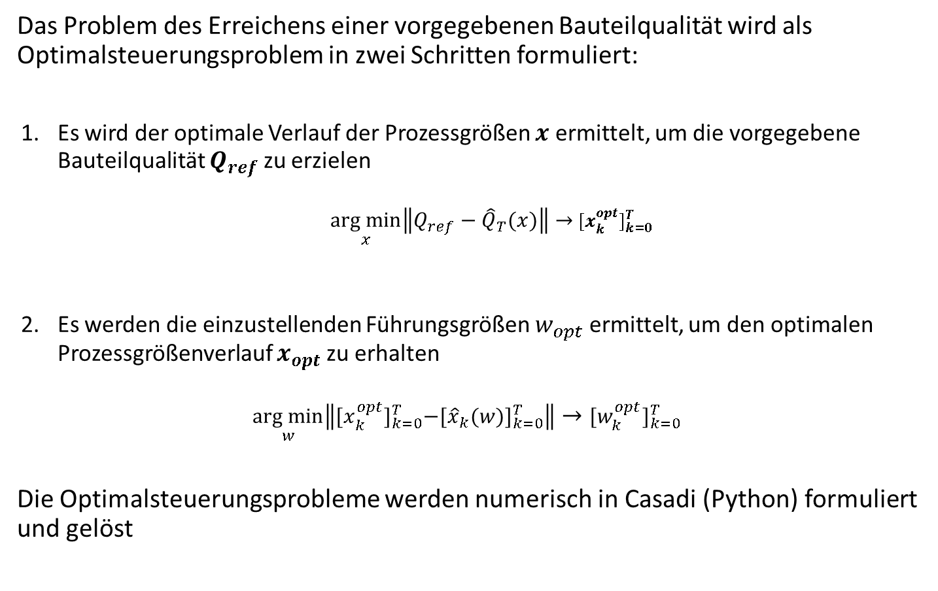



Optimalsteuerung (1/2)
Das Problem des Erreichens einer vorgegebenen Bauteilqualität wird als Optimalsteuerungsproblem in zwei Schritten formuliert:
Es wird der optimale Verlauf der Prozessgrößen $x$ ermittelt, um die vorgegebene Bauteilqualität $Q_{ref}$ zu erzielen
$\underset{x}{arg min}\left\|Q_{ref}−{\hat{Q}}_{T}(x)\right\|→$ ${[x_{k}^{opt}]}_{k=0}^{T}$
Es werden die einzustellenden Führungsgrößen $w_{opt}$ ermittelt, um den optimalen Prozessgrößenverlauf $x_{opt}$ zu erhalten
$$\underset{w}{arg min}\left\|{[x_{k}^{opt}]}_{k=0}^{T}−{[{\hat{x}}_{k}(w)]}_{k=0}^{T}\right\|→{[w_{k}^{opt}]}_{k=0}^{T}$$
Die Optimalsteuerungsprobleme werden numerisch in Casadi (Python) formuliert und gelöst
$$Q_{ref}$$
Optimierung
$${[x_{k}]}_{k=0}^{T}$$
$${\hat{Q}}_{T}$$
Qualitäts-modell
$${[x_{k}^{opt}]}_{k=0}^{T}$$
Optimierung
$${[w_{k}]}_{k=0}^{T}$$
$${[{\hat{x}}_{k}]}_{k=0}^{T}$$
Modell Spritzgieß-maschine
21.01.2021
Digital Twin of Injection Molding
17

Slide 18
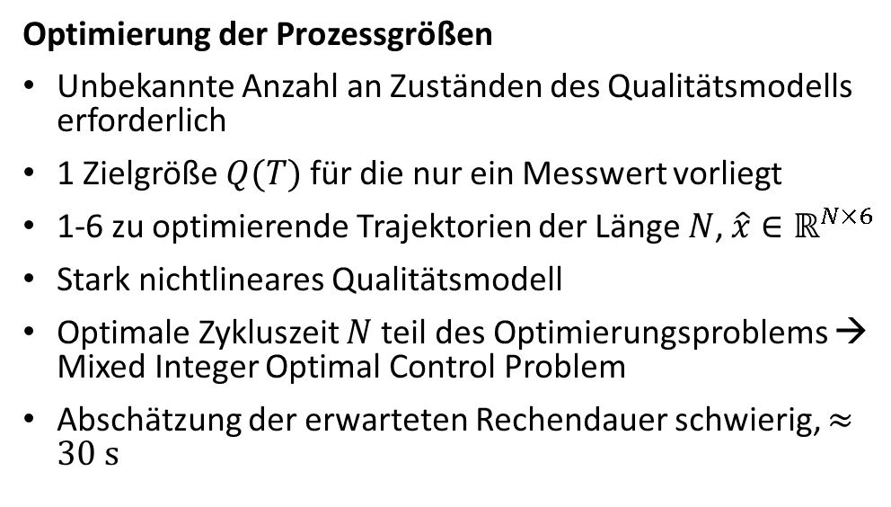
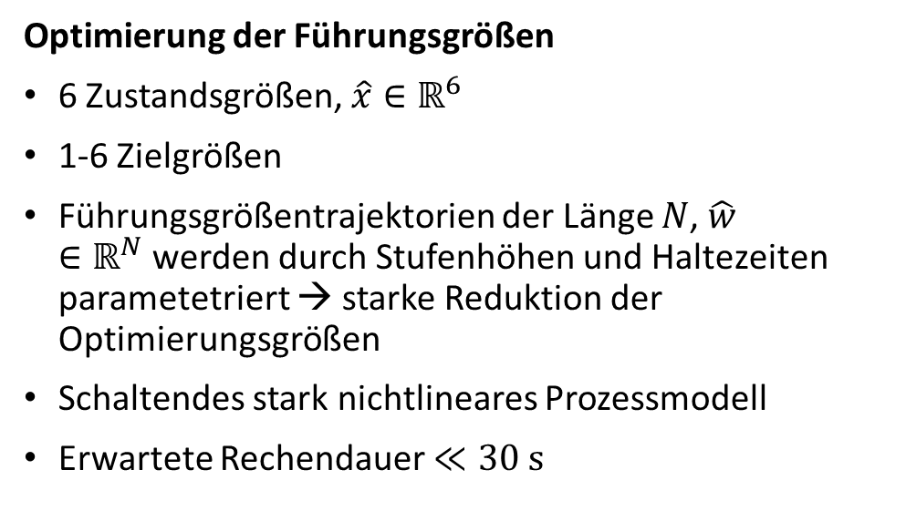
Optimalsteuerung (2/2)
Optimierung der Führungsgrößen
6 Zustandsgrößen, $\hat{x}∈ℝ^{6}$
1-6 Zielgrößen
Führungsgrößentrajektorien der Länge $N$, $\hat{w}∈ℝ^{N}$werden durch Stufenhöhen und Haltezeiten parametetriert → starke Reduktion der Optimierungsgrößen
Schaltendes stark nichtlineares Prozessmodell
Erwartete Rechendauer $≪30 s$
Optimierung der Prozessgrößen
Unbekannte Anzahl an Zuständen des Qualitätsmodells erforderlich
1 Zielgröße $Q(T)$ für die nur ein Messwert vorliegt
1-6 zu optimierende Trajektorien der Länge $N$, $\hat{x}∈ℝ^{N×6}$
Stark nichtlineares Qualitätsmodell
Optimale Zykluszeit $N$ teil des Optimierungsproblems → Mixed Integer Optimal Control Problem
Abschätzung der erwarteten Rechendauer schwierig, $≈30 s$
Erwartete Rechenzeiten beinhalten die Modelladaption noch nicht
Hardwareanforderungen: Gewöhnlicher Desktop PC oder Industrie-PC
21.01.2021
Digital Twin of Injection Molding
18

Slide 19
Modelladaption
Konzeptionell gleiches Problem wie Bildung des initialen Prozess- und Qualitätsmodells → Schätzung von Modellparametern basierend auf dem Fehler zwischen Modellprädiktion und wahren Messdaten
Schwierigkeit: Nichtlineare Optimierungsproblem können in schlechten Minima konvergieren oder gar divergieren, es gibt keine Konvergenzgarantien
Kein Problem bei offline-Parameterschätzung, schlechtes Modell wird verworfen und neu geschätzt
Für Online-Parameterschätzung müssen automatisierte Mechanismen implementiert werden, um Divergenzprobleme zu erkennen und entgegenzuwirken
Lösungsansätze
Modelladaption nur nach Bedarf durchführen (z.B. wenn der Simulationsfehler einen Grenzwert überschreitet)
Speichere alte Modelle als Rückfalloptionen, falls aktuelles Modell divergiert
Parallele Verwendung und Aktualisierung mehrerer Prozess- und Qualitätsmodelle, angewendet wird das mit dem kleinsten Simulationsfehler
Man-in-the-loop: Digitaler Zwilling liefert nur Vorschläge, der Anlagenführer entscheidet

Slide 20
Demonstratoranlage (Marco)
Vorstellung der Demonstatoranlage (elektrisch/hydraulisch; groß/klein; Einfach/Mehrfachmaterialzuführung)
Vorstellung welches Material verwendet werden soll
Aussage über die Repräsentativität des Anwendungsbeispiels treffen (realitätsnahe, schwieriger Prozess, etc. ?) und inwiefern Ergebnisse verallgemeinerbar sein werden

Slide 21
Anmerkungen
Casadi ist in zahlreichen Embedded-Anwendungen bereits erprobt (Kräne, elektrische Antriebe, autonomes Fahren, Verbrennungsmotoren, …)
Dem Anlagenführer werden die optimierten Führungsgrößen zunächst lediglich vorgeschlagen, es besteht somit keine umittelbare Gefahr der Schädigung der Maschine
Rechenzeiten und Hardware-Anforderungen
weiteres ?
ÄNDERN SIEHE NOTIZEN
20.01.2021
Digital Twin of Injection Molding
21

Slide 22
Entwicklungsmaßnahmen im Überblick
Erfassung von Prozessgrößen
Aufbau einer Qualitätsmesszelle
Daten- aufzeichnung
Modellbildung
Prozess- optimierung
Identifikation aller (qualitäts-) relevanter Prozessgrößen
Hochaufgelöste messtechnische Erfassung all dieser Größen
Ggf. Nachrüsten von Peripheriegeräten, falls relevante Größen nicht durch die interne Sensorik der Maschine erfasst werden
Definition der relevanten Qualitätsgrößen
Erfassung dieser Qualitätsgrößen im Prozesstakt
Konzeption und Implementierung eines einheitlichen Systems zur Messdatenaufzeichnung
Anbindung aller Peripheriegeräte, der Maschinensensorik und der Qualitätsmesszelle das System
Entwurf von Testsignalen
Durchführung von Experimenten zur Erhebung von Identifikationsdaten
Bildung dynamischer Modelle
Konzeption und Implementierung von Methoden zur Prozessoptimierung auf Basis des dynamischen Modells
Konzeption und Implementierung von Algorithmen zur Online- Adaption des dynamischen Modells
abgeschlossen
begonnen
20.01.2021
Digital Twin of Injection Molding
22

Slide 23
Entwicklungskonzept – Feedback, Ideen, Anregungen
Platz für Notizen
20.01.2021
Digital Twin of Injection Molding
23

Slide 24
Überblick Wissens- und Technologietransfer
Erfassung von Prozessgrößen
Aufbau einer Qualitätsmesszelle
Daten- aufzeichnung
Modellbildung
Prozess- optimierung
Maschinenprotokolle
Messgeräte zur Qualitätsüberwachung
1 Softwaremodul zur Datenaufzeichnung
1 Softwaremodul zur datengetriebenen Modellbildung
1 Softwaremodul zur modellbasierten Prozessoptimierung
Technologien
1 Seminar zu den Themen:
Prozessgrößenauswahl
Sensorapplikation
Auslesung der Daten aus der Maschinensteuerung
1 Leitfaden in dem alle Entwicklungsschritte dokumentiert sind.
1 Seminar zu den Themen:
Aufbau Qualitätsmesszelle
Messung von Qualitätsgrößen im Prozesstakt
1 Leitfaden in dem alle Entwicklungsschritte dokumentiert sind.
1 Seminar zu den relevanten Kommunikationsprotokollen (z.B. OPC-UA)
1 Workshop zu den Themen:
Grundlagen der Programmierung mit Python
Datenaufzeichnung mit Python und OPC-UA
1 Seminar zur datengetriebenen Modellbildung
1 Workshop zur Anwendung der entwickelten Software
1 Leitfaden zur datengetriebenen Modellbildung des Spritzgießprozesses
1 Seminar zum Thema Optimalsteuerung
1 Workshop zur Anwendung der entwickelten Software
1 Leitfaden zur Optimierung des Spritzgießprozesses
Wissen
20.01.2021
Digital Twin of Injection Molding
24

Slide 25
Technologietransfer
Softwaremodule
Python-Bibliotheken. Kein GUI, dafür beispielgetriebene Dokumentation
Veröffentlichung z.B. auf GitHub unter der BSD oder LPGL Lizenz (entgeltfrei kommerziell nutzbar)
Alle Bibliotheken (außer für Datenexport) sind unabhängig von Maschinentyp und –hersteller
Maschinenprotokolle
Marco
Messgeräte zur Qualitätsüberwachung
Marco

Slide 26
Wissenstransfer
Digitale Leitfäden
Dienen im Wesentlichen der nachvollziehbaren Dokumentation des Entwicklungsprozesses
Welche Entwicklungstätigkeiten sind durchzuführen, welche Lösungskonzepte und Werkzeuge wurden verwendet, welche Probleme traten bei der Umsetzung auf?
Wissenskonservierung zum Zweck der Unterstützung von Entwicklungsvorhaben von Unternehmen
Umfang einer PowerPoint Präsentation
Seminare
Dienen der Vermittlung grundlegenden Fach- und Methodenwissens
Seminare werden aufgezeichnet und zusammen mit Unterlagen zur Verfügung gestellt
Formate: Präsenz-Seminar oder Webinar
Umfang: Max. 1 Tag
Hands-on Workshops
Dienen der konkreten Anwendung der entwickelten Softwarebibliotheken
Workshops werden aufgezeichnet und zusammen mit Unterlagen zur Verfügung gestellt
Formate: Präsenz oder online
Umfang: Max. 1 Tag

Slide 27
Wie werden Teilnehmer erreicht?
Infrastruktur für Seminare
Infrastruktur für Anmeldung
Wo kann man sich zu Projekt und Maßnahmen informieren?
Was passiert nach Projektende
Kapazitäten der einzelnen Maßnahmen
Zielgruppe der Maßnahmen

Slide 28
Transferkonzept – Feedback, Ideen, Anregungen
Platz für Notizen
20.01.2021
Digital Twin of Injection Molding
28

Slide 29
Organisation der Zusammenarbeit
Aufgabe des Projektbeirates: Sicherstellung der Bedarfsgerechtigkeit der durchgeführten Entwicklungs- und Transfermaßnahmen
Erfassung des Entwicklungs- und Transferbedarfs in Zusammenarbeit mit dem Projektbeirat
Planung der Entwicklungs- und Transfermaßnahmen in Kooperation mit dem Projektbeirat
Regelmäßige Rückkopplung der Entwicklungs- und Transfertätigkeiten
Die Entwickelten Technologien und Transfermaßnahmen müssen aus Sicht der Unternehmen wertvoll sein!
Nächste Schritte:
Erfassung des Entwicklungs- und Transferbedarfs in einer dedizierten Veranstaltung?
Planung der Entwicklungs- und Transfermaßnahmen in einer dedizierten Veranstaltung?
Regelmäßige Rückkopplung der durchgeführten Tätigkeiten in welchen Intervallen?
20.01.2021
Digital Twin of Injection Molding
29

